Slide 2
LPC - Multiplicando Discípulos – lección 4
El papel de los hombres y las mujeres
Diapositiva 2

Slide 3
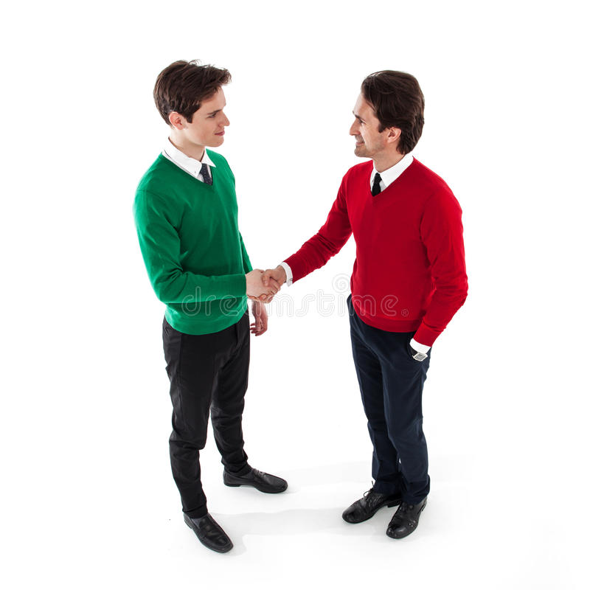
Presentación – 5 minutos
Mi Nombre es _____________________
Vivo en ___________________________
Soy un ____________________________
Diapositiva 3

Slide 4
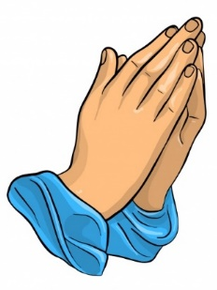
Señor Dios, Padre celestial: tú le has confiado la obra de tu iglesia tanto a hombres como a mujeres que invocan tu nombre. En tu sabiduría, le has asignado a los hombres un rol de liderazgo y a las mujeres un rol de apoyo. Por el bien de tu reino, guía a los hombres para que ejerzan su liderazgo con verdadera humildad, donde comprendan que tienen esta posición no por una superioridad inherente, sino simplemente como un reflejo de tu voluntad. A la vez, guía a las mujeres para que apoyen el ministerio con el mismo corazón humilde, reconociendo que todo servicio, hecho con amor, es de igual valor e importancia ante tus ojos. Te lo pedimos en el nombre de Jesús. Amén.
Diapositiva 4

Slide 5
Por venir preparado
Por respetar la hora
Por los que nos sirven
Por los co-alumnos
Por el grupo de WhatsApp
Diapositiva 5

Slide 6
15-20 Minutos
Diapositiva 6

Slide 7
¿Cuáles son las tres áreas en las que se cruzan los roles de hombres y mujeres?
Comparemos, veamos lo que otros han dicho
Diapositiva 7

Slide 8
¿Cuáles son las tres áreas en las que se cruzan los roles de hombres y mujeres?
Matrimonio (hogar)
Iglesia
Sociedad en general.
Diapositiva 8

Slide 9
¿En qué se diferencian las dos primeras áreas (matrimonio/hogar e iglesia) de la última área (la sociedad)?
Comparemos, veamos lo que otros han dicho
Diapositiva 9

Slide 10
¿En qué se diferencian las dos primeras áreas (matrimonio/hogar e iglesia) de la última área
(la sociedad)?
En el matrimonio (hogar) y en la iglesia se aplica el principio de cabeza/ayudante.
En la sociedad no se encuentra la aplicación directa del principio.
No debemos hablar ni criticar si la Biblia no lo hace.
Diapositiva 10

Slide 11
¿Cómo deben interpretarse las palabras de Pablo cuando dijo: "no permito que la mujer enseñe" y "que guarde silencio" (I Timoteo 2:12) y "no es apropiado que una mujer hable en la congregación" (I Cor. 14:34)?
Comparemos, veamos lo que otros han dicho
Diapositiva 11

Slide 12
¿Cómo deben interpretarse las palabras de Pablo de I Timoteo 2:12 y I Cor. 14:34?
“No permito que la mujer enseñe” y “que guarde silencio” (I Timoteo 2:12) - no es un silencio absoluto.
Es más bien no hablar o enseñar de manera que se socave el papel de liderazgo que Dios le ha otorgado a los hombres.
Diapositiva 12

Slide 13
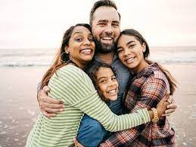
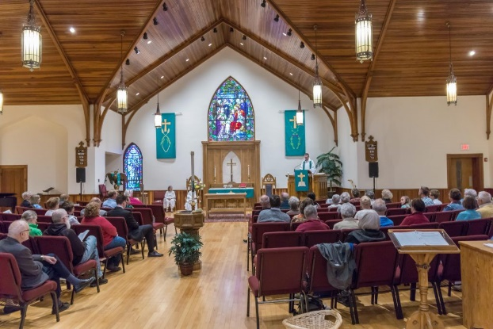
Matrimonio/hogar
La Iglesia
La Sociedad
Diapositiva 3

Slide 14
Aplicación del principio
En el matrimonio (hogar) y en la iglesia se aplica el principio de cabeza/ayudante.
En la sociedad no se encuentra la aplicación directa sobre el principio. No debemos hablar ni criticar si la Biblia no lo hace.
Diapositiva 14

Slide 15
“No permito que la mujer enseñe” y “que guarde silencio” (I Timoteo 2:12)
no es un silencio absoluto
es más bien no hablar o enseñar de manera que se socave el papel de liderazgo que Dios le ha otorgado a los hombres
Diapositiva 15

Slide 16
Profundicemos
15 - 20 Minutos
Diapositiva 16

Slide 17
#1 - ¿Qué les diría a quienes interpretan que estas secciones solo se aplican al tiempo y la cultura de la época de Pablo y que no son obligatorias para nosotros hoy en día?
Diapositiva 17

Slide 18
Organizando los puntos
“Orden de la creación"
Eva fue creada para ser la compañera y ayuda de Adán; ellos debían complementarse.
Ninguna implicación de inferioridad de parte de Eva o superioridad de parte de Adán.
Dios ha indicado en su Palabra inspirada que este patrón de cabeza/ayudante debe repetirse en el matrimonio y en la iglesia.
Lo que Dios ordena siempre es lo mejor para cada uno de nosotros.
Diapositiva 18

Slide 19
#2 - ¿Por qué Dios les ha otorgado a los hombres el papel de liderazgo en la iglesia y cuándo esto se vuelve problemático o podría llegar a serlo?
Diapositiva 19

Slide 20
Organizando los puntos
No sabemos porque no tenemos la mente de Dios.
El liderazgo de los hombres simplemente refleja la voluntad de Dios, no mérito por su parte.
Por eso, deben ejercer su liderazgo con amor cristiano y humildad cristiana.
Cuando no es así, puede provocar resentimiento e incluso rebeldía por parte de las mujeres
Diapositiva 20

Slide 21
#3 - Las mujeres deben ayudar a los hombres a que desempeñen su papel de liderazgo en la iglesia. ¿Cómo pueden hacerlo?
Diapositiva 21

Slide 22
Organizando los puntos
Varios ejemplos: Algunas mujeres son excelentes administradoras y pueden atender las muchas necesidades administrativas de una congregación en crecimiento.
Otras mujeres tienen gran capacidad para conectarse con los niños y jóvenes y serían de gran bendición para el ministerio del grupo de niños y jóvenes.
Diapositiva 22

Slide 23
Organizando los puntos
Hay mujeres que tienen talento para la música y estos dones podrían ser fundamentales para organizar el servicio de adoración.
En resumen, aparte de liderar el culto colectivo, son muy pocas las labores que una mujer no puede hacer cuando se encuentra al servicio del Señor.
Diapositiva 23

Slide 24
#4 - En I Corintios 14, Pablo habló con vehemencia sobre el hecho de que las mujeres se cubrieran la cabeza en el culto. Sin embargo, no elevó esto a la categoría de regla. ¿Por qué?
Diapositiva 24

Slide 25
Organizando los puntos
Pablo entendía la diferencia entre lo cultural (sujeto al cambio) y lo normativo (no debe cambiar).
Lo que es norma en la iglesia es la relación de cabeza/ayudante.
La forma en que se exprese (la aplicación) es cultural.
Pablo reconocía que hay situaciones o lugares donde el no cubrir la cabeza no tendría la misma connotación negativa que la tenía en Corinto en ese entonces.
Diapositiva 25

Slide 26
#5 - ¿Qué es lo mejor que un líder puede hacer para mantener la armonía dentro de la congregación con respecto al papel de hombres y mujeres?
Diapositiva 26

Slide 27
Organizando los puntos
Por encima de todo, debe liderar con verdadero amor y humildad.
En segundo lugar, debe mostrar respeto y aprecio genuino para todos aquellos que sirven, especialmente las mujeres.
Diapositiva 27

Slide 28
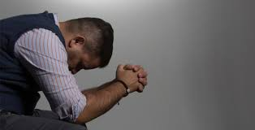
Oración
Diapositiva 28

Slide 29
La Tarea
a) ¿Cuáles son las tres áreas en las que se cruzan los roles de hombres y mujeres?
b) ¿En qué se diferencian las dos primeras áreas (el matrimonio y la iglesia) de la última área (la sociedad)?
c) ¿Cómo deben interpretarse las palabras de Pablo cuando dijo: "no permito que la mujer enseñe" y "que guarde silencio" (I Timoteo 2:12) y "no es apropiado que una mujer hable en la congregación" (I Cor. 14:34)?
Diapositiva 26

Slide 30
La Despedida
Diapositiva 27

